Slide 1
Из опыта работы Удмуртской Республики по подготовке педагогических кадров для преподавания родного языка
Министерство образования и науки Удмуртской республики БПОУ УР
«Можгинский педагогический колледж имени Т.К. Борисова»
Владимиров Григорий Спиридонович, директор БПОУ УР «Можгинский педагогический колледж имени Т.К. Борисова»
г. Можга, 2019

Slide 4
Подготовка педагогов с удмуртской этнокультурной специализацией
 | 2017 год | 2018 год | 2019 год
Выпуск, чел. | 53 | 71 | 79
Набор, чел. | 93 | 79 | 79

Slide 6
Количество педагогов, преподающих родные языки в Удмуртской Республике
Количество педагогов, преподающих родные языки:
- удмуртский язык и литературу – 385;
-татарский язык и литературу – 14;
-марийский язык и литературу – 10.
Количество педагогов дошкольных образовательных организаций, которые ведут работу с детьми на родном языке:
- на удмуртском языке – 888;
- на татарском языке – 21;
- на марийском языке – 6.

Slide 7
100 лет в образовании

Slide 8
Специальности:
44.02.01 «Дошкольное образование»
44.02.02 «Преподавание в начальных классах»
44.02.03 «Педагогика дополнительного образования»
49.02.01«Физическая культура» 53.02.01 «Музыкальное образование»

Slide 9
Информация по трудоустройству выпускников удмуртских групп
Год выпуска | Кол-во выпусков | Продолжили учиться очно | Трудоустроены | В том числе по специальности
2017 | 29 | 3 | 19 | 15 (55,1%)
2018 | 25 | 1 | 23 | 22 (88%)
2019 | 21 | 1 | 17 | 16 (76,2%)

Slide 10
Победители и призеры Всероссийских, межрегиональных и республиканских конкурсов
Название конкурса | Год | Ф.И. участника | Результат
Межрегиональный конкурс мастер-классов по удмуртскому языку «Удмурт кылвуко» | 2017 | Зайцева Т. | Диплом I степени
 | 2017 | Евсеева Г. | Диплом II степени
 | 2018 | Кабанова Т. | Диплом I степени
 | 2018 | Борисова А. | Диплом II степени
 | 2019 | Самсонова Н. | Диплом I степени
II этап VII межрегионального конкурса «Перевод в поле многоязычия» | 2017 | Михеева Н. | Диплом II степени
Всероссийский конкурс мастер-классов учителей родных языков | 2019 | Евдокимова И.М. | 3 место

Slide 11
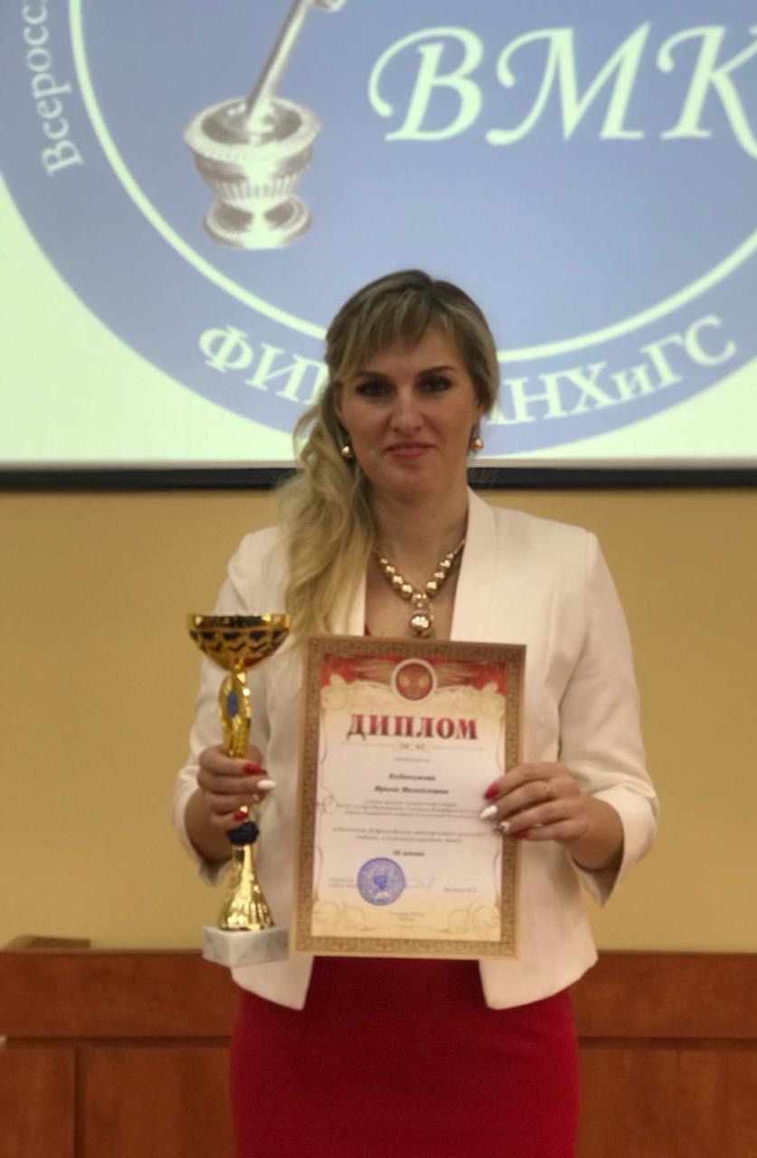
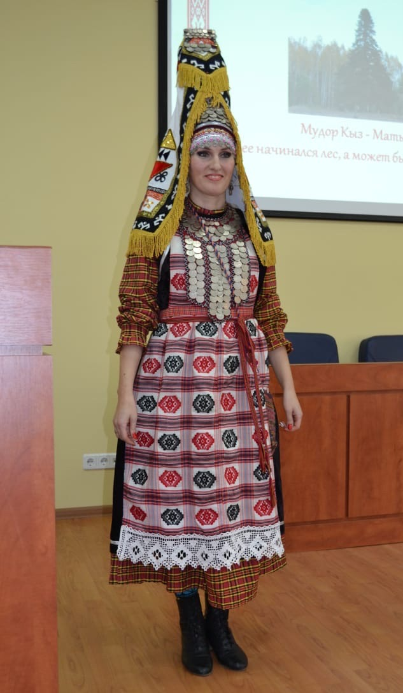
Призёр «Всероссийского конкурса мастер-классов учителей родных языков» Евдокимова Ирина

Slide 12
Призеры в Региональном чемпионате Ворлдскиллс по компетенции Преподавание в младших классах
Ф.И. участника | Год | Результат
Волкова Г. | 2016 год | Диплом III степени
Алексеева С. | 2017 год | участник
Иванова О. | 2018 год | Диплом III степени
Овчинникова А. | 2019 год | Диплом III степени

Slide 13
Центр этнокультурного образования

Slide 14
Спасибо за внимание!
Министерство образования и науки Удмуртской республики БПОУ УР «Можгинский педагогический колледж имени Т.К. Борисова»
Владимиров Григорий Спиридонович, директор БПОУ УР «Можгинский педагогический колледж имени Т.К. Борисова» e-mail mpkol@mail.ru
Тел. 8(34139) 3- 13- 02

